Slide 1

城院表白墙
-------------详细设计
演讲人： G11小组

Slide 2
https://www.ypppt.com/
PART 01
项目介绍
目录
PART 02
总体设计
PART 03
详细设计
PART 04
其他

Slide 3
1
01
项目介绍

Slide 4
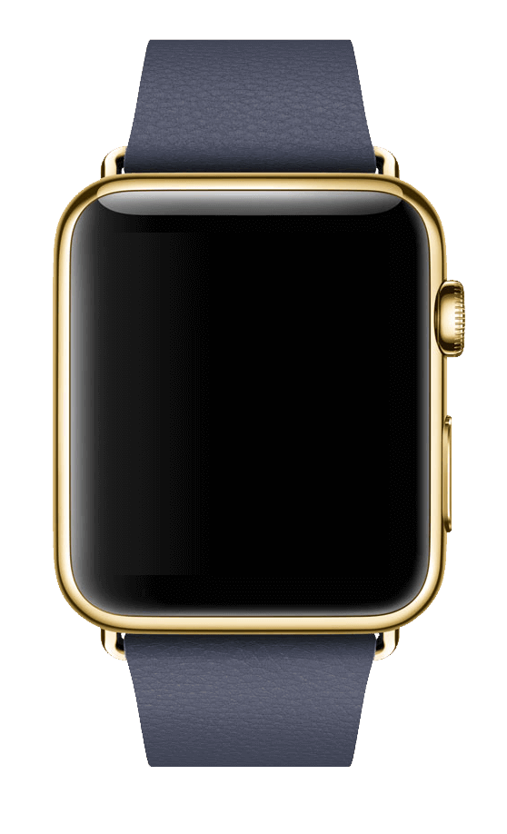
表白墙网站
校园表白墙是一款社交娱乐网站,通过表白墙可以向喜欢的她或者他进行表白,这是一个大众化的表白信息公布平台,能够让彼此之间避免尴尬场面。

Slide 5
2
02
总体设计

Slide 6
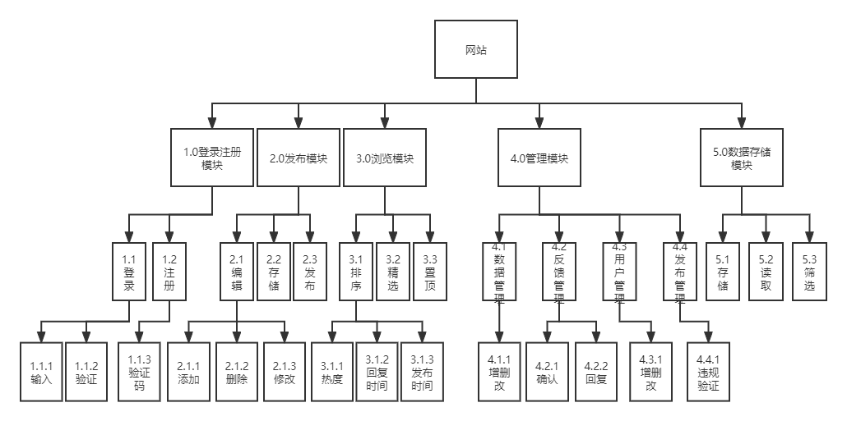
HIPO-层次图

Slide 7
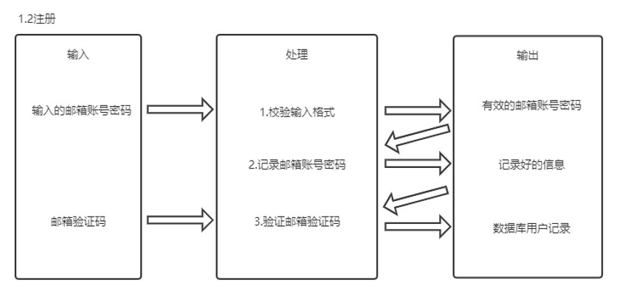
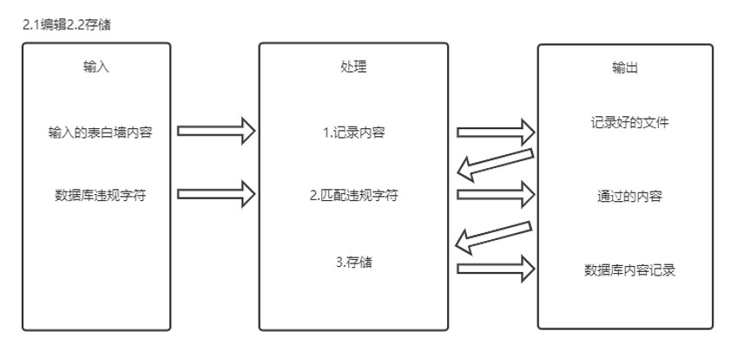
HIPO-IPO（部分）

Slide 8
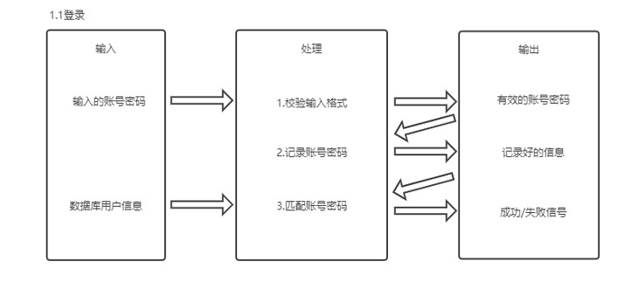
功能模块
1.0登录注册
未注册用户进入注册页面，填写城院邮箱、密码等信息，注册时系统会发送验证码至校园邮箱，用户验证后提示注册成功。
用户在登录界面输入邮箱和密码，即可登录。
用户若忘记密码，可使用邮箱找回。

Slide 9
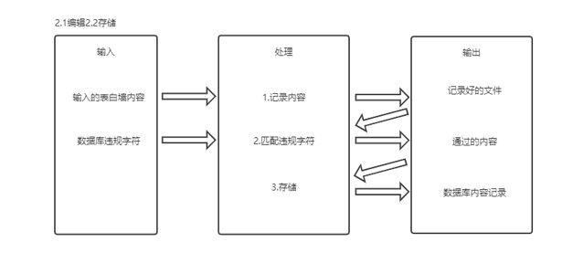
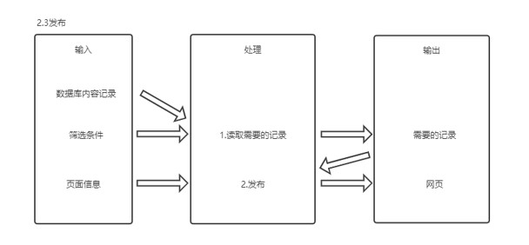
功能模块
2.0发布模块
用户发布表白墙时，先打开编辑界面编辑内容，完成后点击发布，发布时可选是否匿名、是否公开。
用户表白墙内容、建立时间、作者等信息会记录在数据库中。

Slide 10
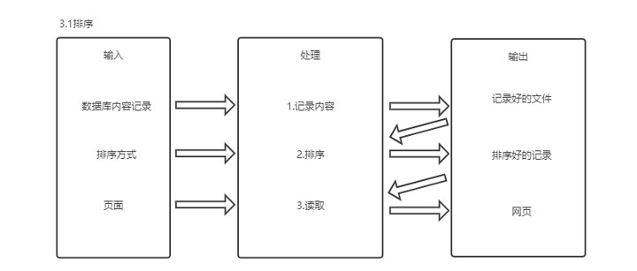
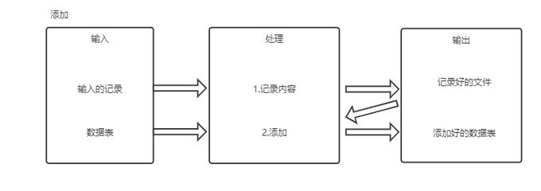
功能模块
3.0浏览模块
用户浏览时可以选择排序方式进行浏览，排序方式包括发布时间、评论时间、评论数等。
用户可以在喜欢的表白墙下留言、收藏、点赞。
管理员有给表白墙置顶、精选等权限。
用户可以举报不合规的表白墙及用户。
用户可以对网站进行问题反馈、建议。

Slide 11
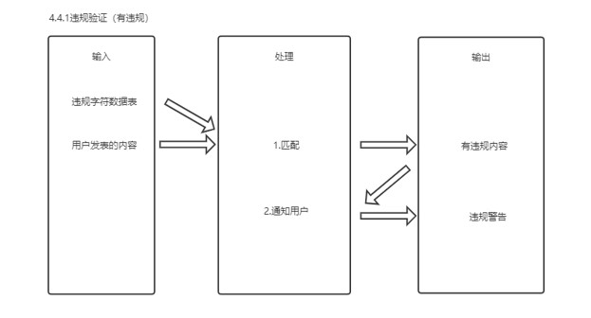
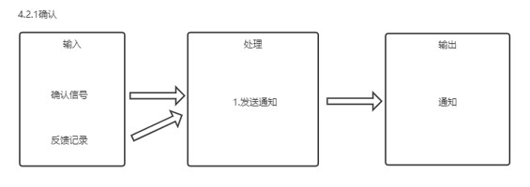
功能模块
4.0管理模块
管理员可以对表白墙、用户进行管理，主要有删除、禁言、注销、添加、修改等操作。
管理员可以对用户的反馈作出回应。

Slide 12
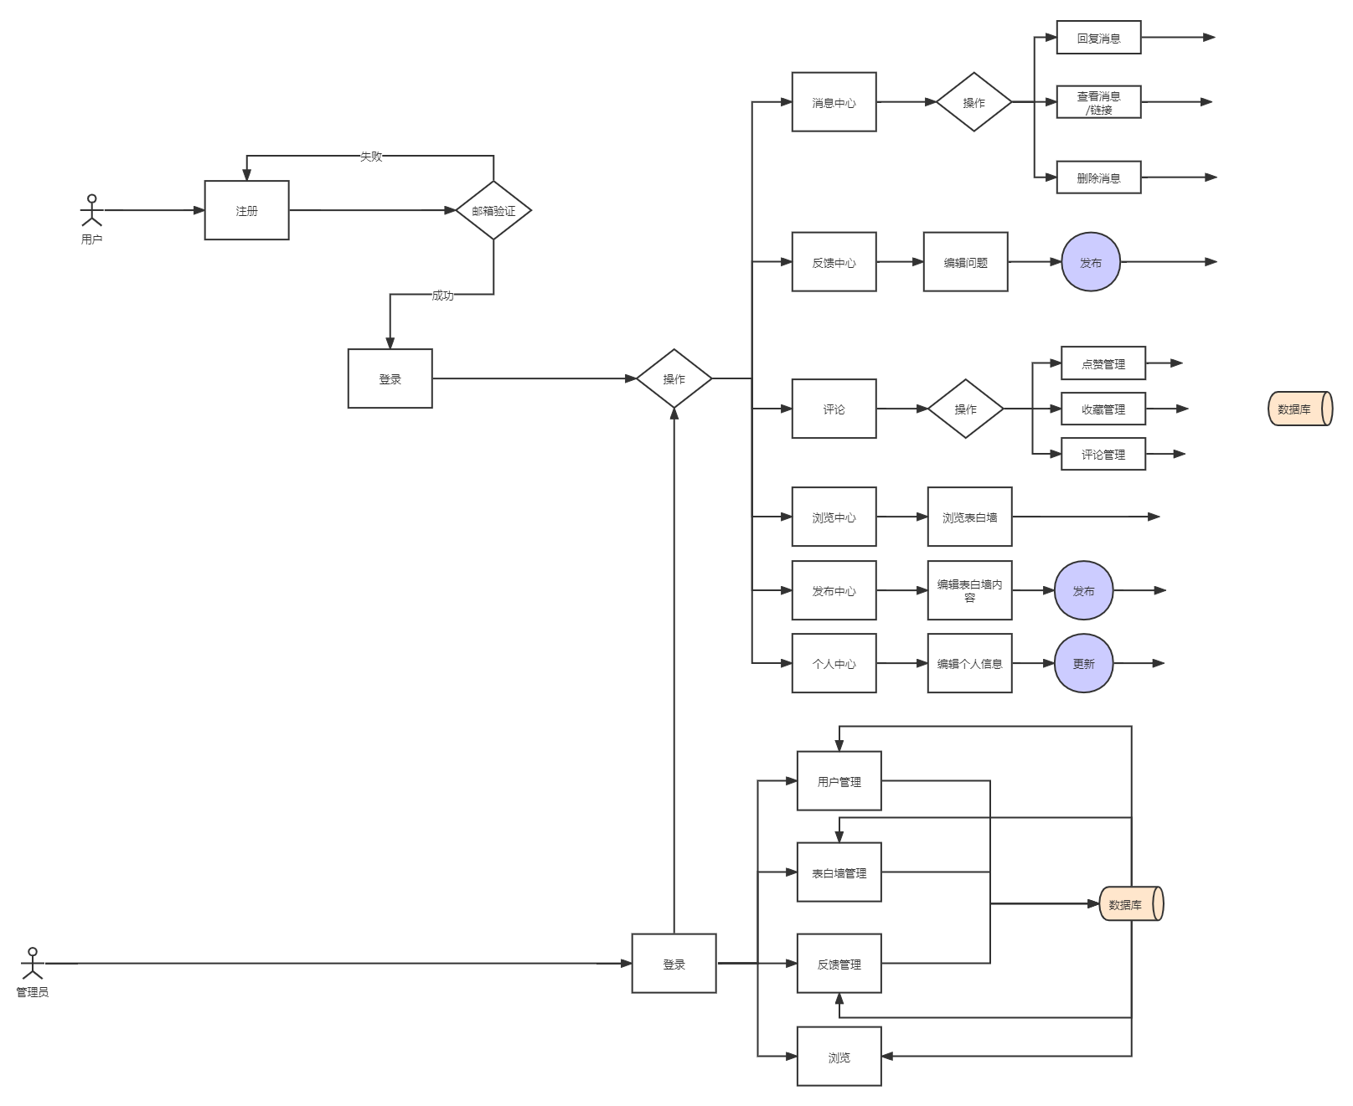
业务流图

Slide 13
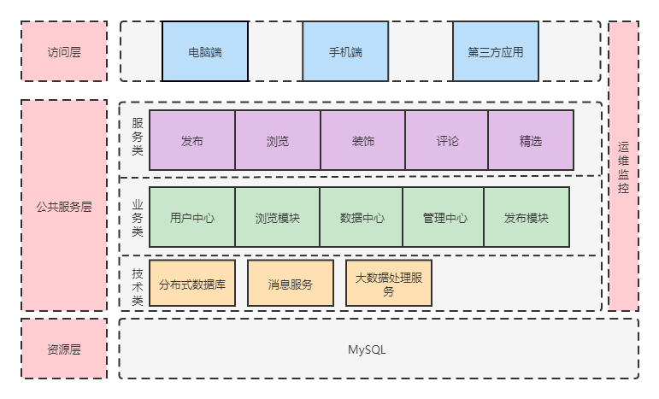
架构图

Slide 14
3
03
详细设计

Slide 15
人机界面设计-设计问题
设计问题 | 解决
系统响应时间 | 为了平衡响应过快导致用户节奏加快和响应过慢导致用户急躁，我们决定将响应时间稳定在0.5s。
用户帮助设施 | 1）提供部分功能的帮助信息 2）帮助菜单 3）独立窗口 4）返回按钮 5）信息的层次结构
出错信息处理 | 系统将有以下出错信息和警告信息（部分） 注册界面：邮箱、密码格式错误 提示：邮箱/密码格式错误 登录界面：密码输入错误 提示：密码错误 编辑界面：字数超出限制 提示：字数超出限制，请将字数控制在xx之内 浏览界面：收藏/评论/点赞出现错误 提示：收藏/评论/点赞错误，请稍后重试
命令交互 | 在本系统中，命令一般有CTRL-C（复制）、CTRL-A（全选）、CTRL-V（粘贴）。其他命令将以功能菜单替代 1）部分菜单选项有对于命令 2）功能键 3）命令较少，容易学习和记忆。若遗忘，请查询用户帮助。 4）不可以
1.系统响应时间：
长度：0.5s
易变形：稳定在0.5s
为了平衡响应过快导致用户节奏加快和响应过慢导致用户急躁，我们决定将响应时间稳定在0.5s。
2.用户帮助设施：
1）提供部分功能的帮助信息
2）帮助菜单
3）独立窗口
4）返回按钮
5）信息的层次结构
3.出错信息处理
系统将有以下出错信息和警告信息：
注册界面：邮箱、密码格式错误 提示：邮箱/密码格式错误
2）登录界面：密码输入错误 提示：密码错误
3）编辑界面：字数超出限制 提示：字数超出限制，请将字数控制在xx之内
4）浏览界面：收藏/评论/点赞出现错误 提示：收藏/评论/点赞错误，请稍后重试
等等。
4.命令交互：
1）部分菜单选项有对于命令
2）功能键
3）命令较少，容易学习和记忆。若遗忘，请查询用户帮助。
4）不可以
在本系统中，命令一般有CTRL-C（复制）、CTRL-A（全选）、CTRL-V（粘贴）。其他命令将以功能菜单替代。

Slide 16

界面设计
首页

Slide 17
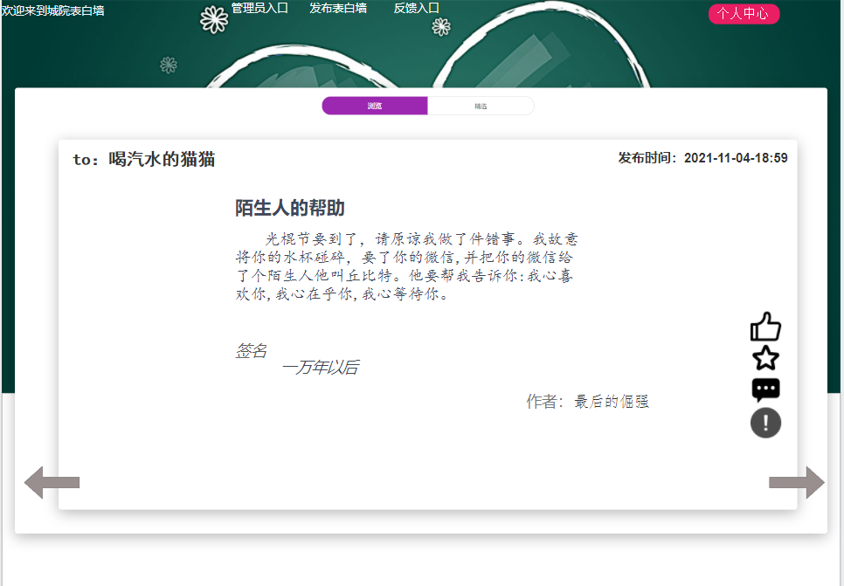
界面设计
浏览界面

Slide 18
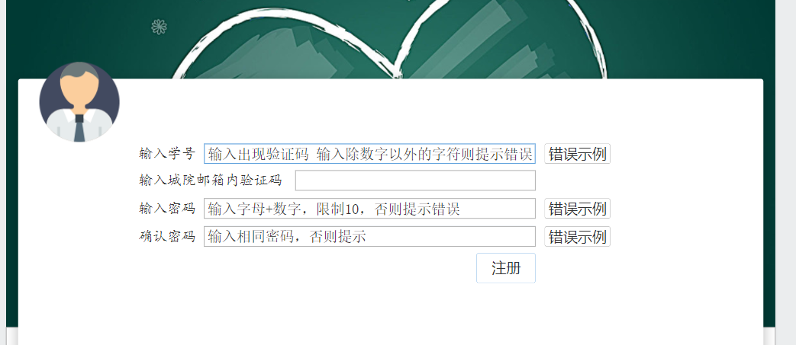
界面设计
点击注册按钮进入注册界面：

Slide 19
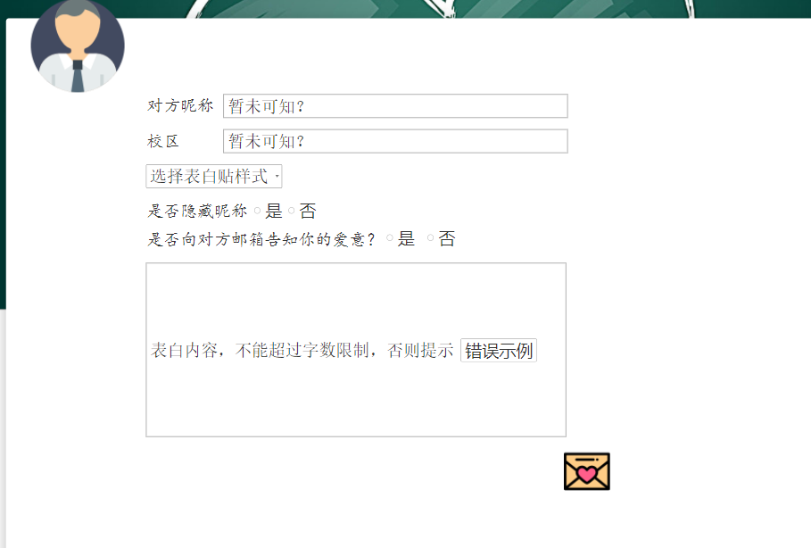
界面设计
点击发布表白墙按钮进入发布界面

Slide 20
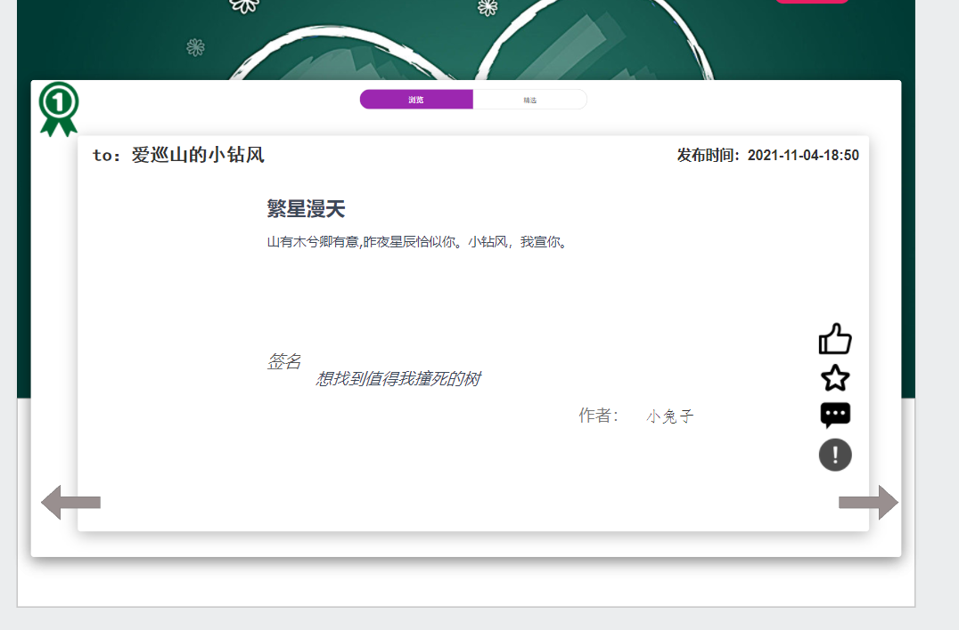
界面设计
点击十大热帖按钮进入浏览十大热帖

Slide 21
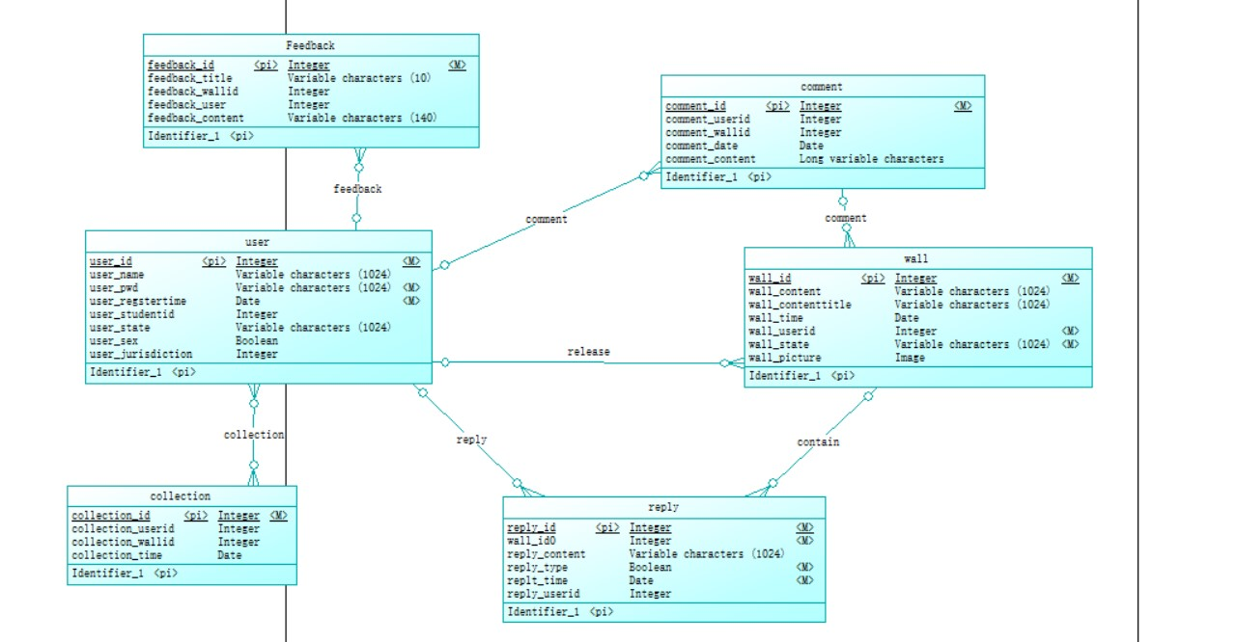
数据库设计
表名 | 描述
User | 用户表
Wall | 用户表白墙表
Reply | 表白墙回复表
Feedback | 用户反馈表
Collection | 用户收藏表
Comment | 用户评论表
User表
user_id(主键，用户id，Integer);
user_name(主键,用户昵称，Variable characters(10));
user_pwd(用户密码，Variable characters(10));
user_regstertime(注册时间，Date)
user_studentid(主键，用户学号，Integer)
user_state(用户状态，Variable characters(10))
user_sex(用户性别，Boolean)
user_jurisdiction(用户权限，Integer)
Wall表
wall_id(主键，表白墙id，Integer);
wall_content(表白墙正文，Variable characters(140));
wall_contenttitle(表白墙正文标题，Variable characters(10));
wall_time(表白墙发表时间，Date)
wall_userid(发表该表白墙的用户，Integer)
wall_state(表白墙状态，Variable characters(10))
wall_picture(表白墙图片，Image)
wall_good(表白墙点赞数，Integer)
wall_collection(表白墙收藏数，Integer)
wall_talk(表白墙评论数，Integer)
Reply表
reply_id(主键，回复编号，Integer)
wall_id(在谁的帖子下回复，Integer)
reply_content(回复正文，Variable characters)
reply_userid (回复的用户id，Integer)
reply_time(回复时间，Date)
Feedback表
feedback_id(主键，反馈id号，Integer)
feedback_title(反馈标题，Variable characters(10))
feedback_wallid（出问题的帖子id，Integer）
feedback_user(投诉的客户id,Integer)
feedback_content(反馈正文，Variable characters(140))
Collection表
collection_id(主键，回复编号，Integer)
collection_userid (收藏的用户id，Integer)
collection_wallid(收藏的帖子id，Integer)
collection_time(收藏时间，Date)
Comment表
comment_id(主键，评论编号，Integer)
comment_userid (评论的用户id，Integer)
comment_wallid(被评论的帖子id，Integer)
comment_time(评论时间，Date)
comment_content(评论正文，Variable characters(20))

Slide 22
关键算法设计
管理员登录模块 | 管理员操作界面
Procedure 登录模块 is begin 读取输入的账号 读取输入的密码 在表中找到是否有对应账号 IF 没有对应账号 提示“输入账号错误或未注册” ELSE IF 对应账号的密码错误 提示“输入密码错误” ELSE 进入管理员操作界面 ENDIF ENDIF 返回到登录界面 | DO WHILE 显示菜单（功能模块显示） 表白墙管理 反馈管理 用户管理 DO CASE CASE 选择 “表白墙管理” 调用“表白墙管理” 处理模块 CASE 选择 “反馈管理” 调用“反馈管理” 处理模块 CASE 选择 “用户管理” 调用“用户管理” 处理模块 OTHERWISE 回到显示菜单界面 ENDCASE ENDDO

Slide 23
关键算法设计
DO WHILE
显示菜单（主页面显示所有的表白墙帖子）
输入要操作的表白墙ID
在表白墙的数据库中查找该ID
IF 该ID不存在
条目清空，返回到菜单界面
ELSE
菜单界面显示该帖子信息
点击帖子，弹出选择弹框（添加精华帖子、删除）
DO CASE
CASE 选择“加精”按钮
将帖子在数据库中的状态改为“精华”
返回到菜单界面
CASE 选择“删除”按钮
将该帖子从数据库中删除
返回到菜单界面
OTHERWISE
返回到菜单界面
ENDCASE
ENDIF
ENDDO

Slide 24
4
04
其他

Slide 25
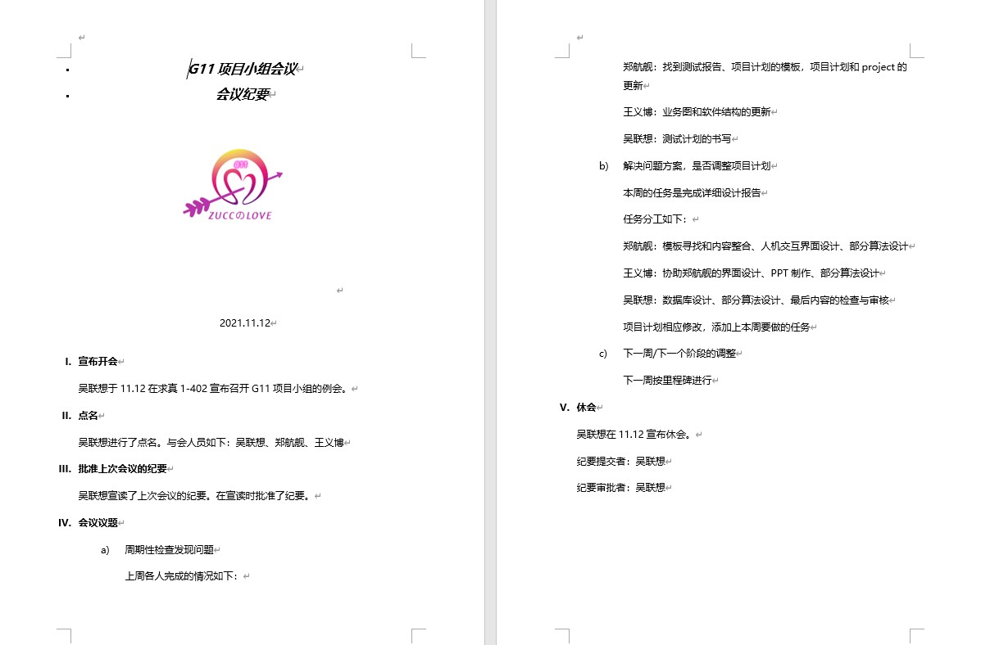
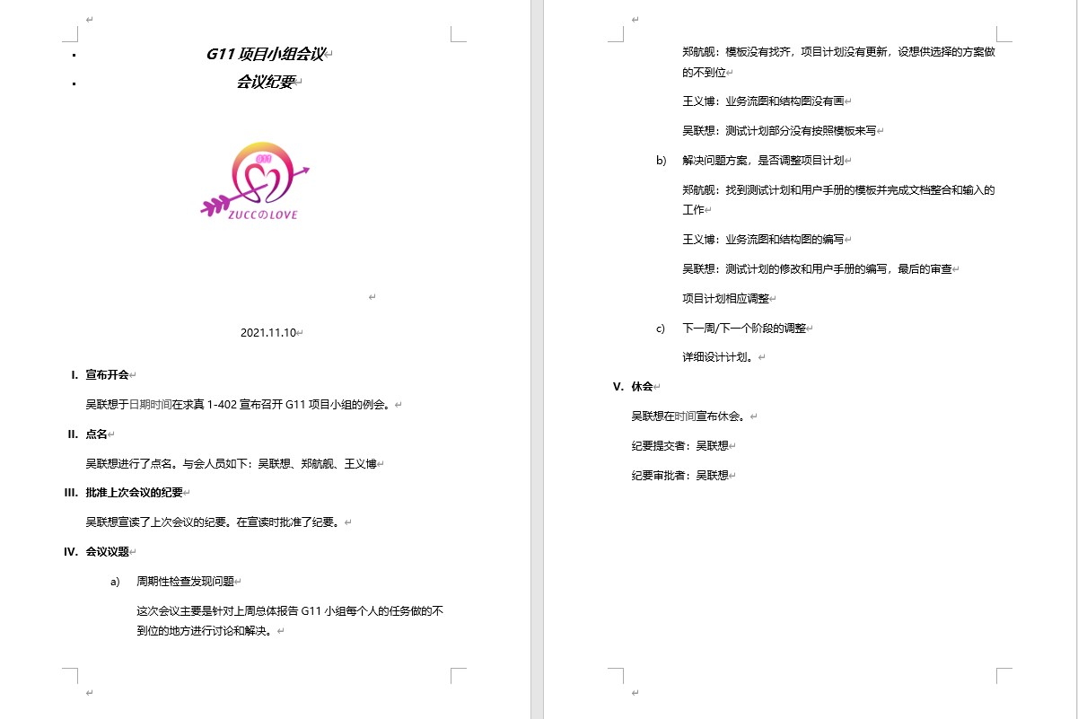
会议记录

Slide 26
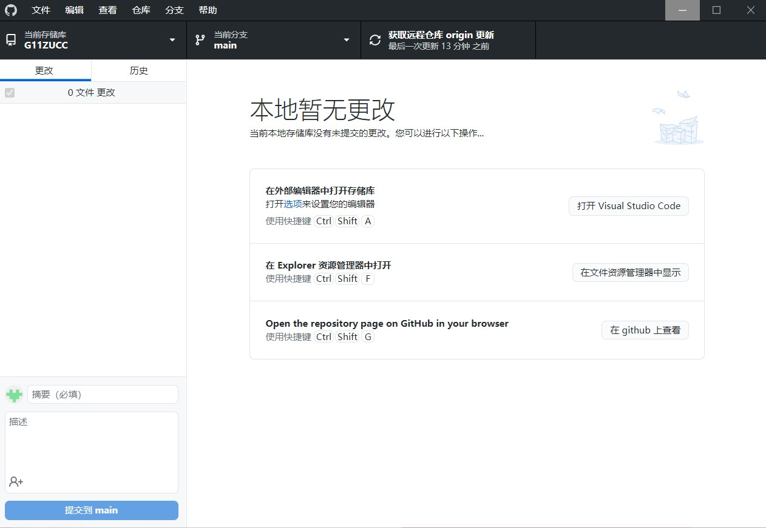
配置工具
Notes:
https://www.ypppt.com/

Slide 27
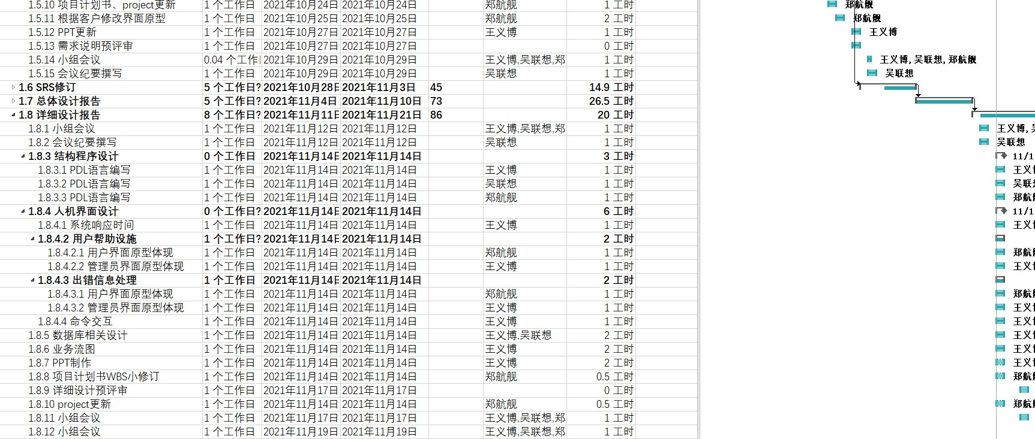
甘特图

Slide 28
参考资料
1.《GB/T 8567-2006》
2.《软件工程导论（第6版）》
3. PDL语言 https://www.docin.com/p-102328459.html
使用工具：
1.GitHub
2.Processon
3.Project

Slide 29
小组分工及评分
小组成员 | 任务1 | 任务2 | 任务3 | 得分
吴联想 | 会议报告 | 数据库设计 | 管理员算法设计
王义博 | 制作PPT | 人机界面设计-设计问题 | 其他算法设计
郑航舰 | 详细设计文档 | 界面设计 | 用户算法设计

Slide 30
谢谢您的观看
THANK YOU

